Slide 1
程序设计基础实践 - 单机版MUD游戏
中国海洋大学计算机学院 傅宇

Slide 2
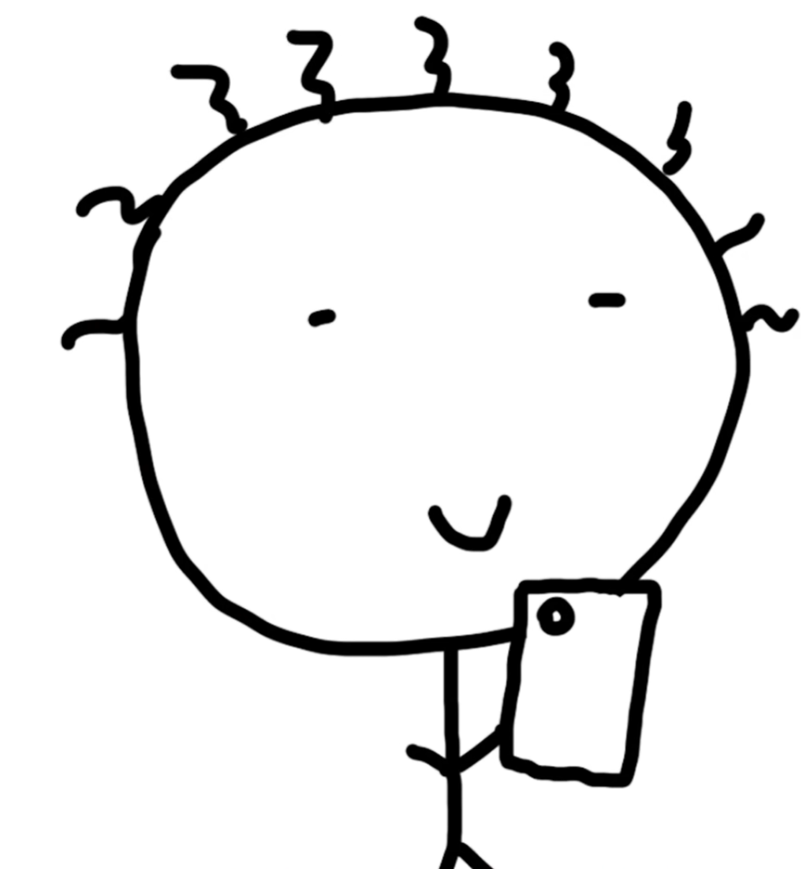
自我介绍
傅 宇
17669709880@163.com
https://it.ouc.edu.cn/fy1/list.htm
研究方向：医学人工智能
医学图像处理、深度学习
邮件标题：[2025夏]程序设计基础实践
邮件内容：请记得介绍你的姓名与年级，让我知道你是谁
知无不言，言无不尽

Slide 3
设计内容
MUD（Multi-User Dungeon）游戏
没有图形界面，全部用文字和字符画来构成用户界面，通常以武侠题材为主，玩家在游戏中修炼、打怪和升级。国内著名MUD游戏有风云、书剑、英雄伝説(英雄‘坛’说)、我来自江湖等。
结合了角色扮演、回合制打斗、玩家之间对战、互动小说与在线聊天等元素，玩家可以选择职业或角色，从而获得特定的技能和力量，以杀死怪物、探索虚拟世界、冒险和完成任务、角色升级等作为游戏的最终目标。
在MUD游戏中，玩家扮演虚拟世界中的角色，系统会输出一段简短文字描述玩家所处位置的场景，而玩家输入由特定语句组成的命令参与游戏。
玩家在虚拟世界中进入某个场景时，也可能会遇到其他玩家，玩家之间可以通过各式命令进行互动或在线聊天。以战斗为导向的MUD游戏甚至也允许玩家之间发生战斗。

Slide 4
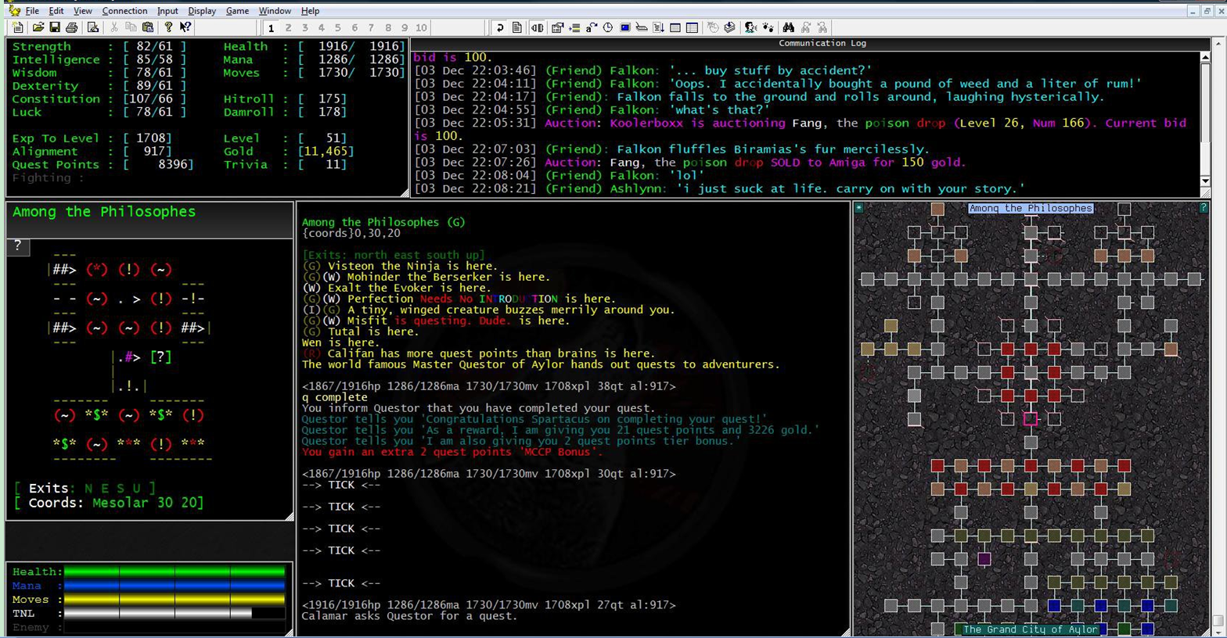
设计内容
MUD游戏-理想中
MUD游戏所使用的客户端程序https://www.aardwolf.com/

Slide 5
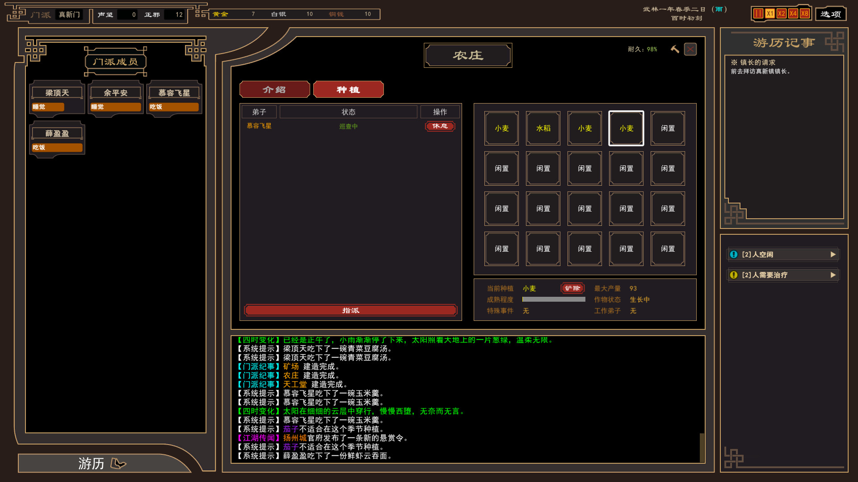
设计内容
MUD游戏-理想中
2020年发布的国产MUD游戏《我来自江湖》

Slide 6
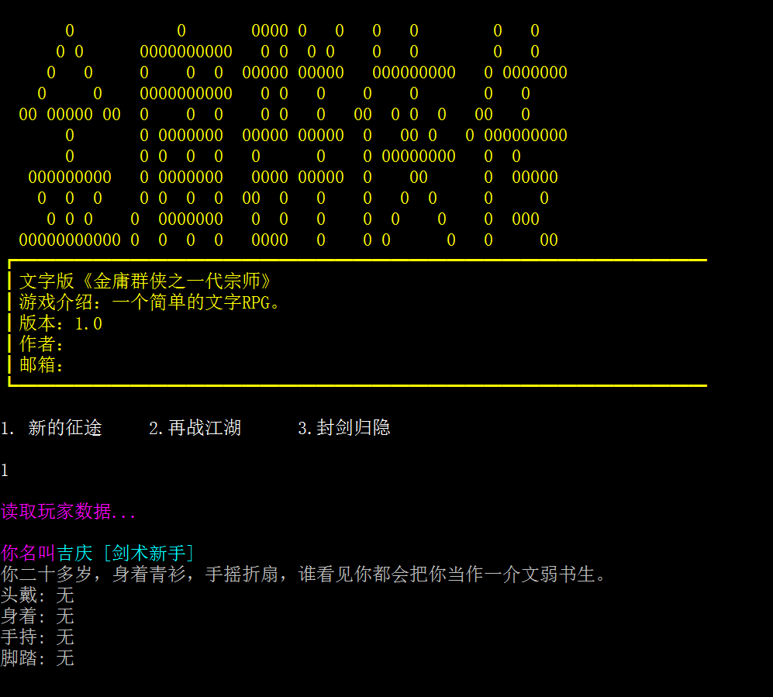
设计内容
设计一款单机版的MUD游戏
图2 单机版的MUD游戏《金庸群侠传》

Slide 7
设计内容
以小组为单位，独立进行分析、设计、编码、调试、测试等工作，实现单机版MUD游戏的基本功能。课程设计的基本要求包括：
自由设计游戏的类型题材、功能需求、故事情节、人物角色、操作方法等，既可以山寨当前热门的网络游戏，也可以对游戏的故事情节进行原创。但是必须要保证游戏的思想内容健康向上，表现正能量，抵制消极因素。
采用教材第一章介绍的面向对象的软件开发技术，首先进行面向对象的分析（OOA），然后依次进行设计、开发、测试。在分析设计阶段，要利用工作分解结构（WBS）、Use-Case用例图、UML类图、UML序列图（或者流程图）等方法和工具，进行充分的分析、抽象和设计表达。不要过早着手编码工作。
保证按时完成游戏开发。游戏的情节、功能不要设计的过于复杂，工程规模不要过大，以致不能按时完成课程设计。

Slide 8
设计内容
以小组为单位，独立进行分析、设计、编码、调试、测试等工作，实现单机版MUD游戏的基本功能。课程设计的基本要求包括：
充分利用标准模板库（Standard Template Library，STL）中的容器、算法、迭代器等组件。
在游戏的功能方面，能够保存和加载游戏进度：把游戏当前的进度、状态等各种信息保存在文件中，以后可以从文件中读取进度，直接进入上次游戏退出前的场景继续执行。也支持重新开始新的游戏。
在参加课程设计的过程中，不能以了解网络游戏、测试游戏功能为名，沉迷网络游戏，导致耽误课业学习。组员之间要相互督促，以完成课程设计为首要目标。
设置控制台输出字符串的颜色，设计更美观的字符界面。

Slide 9
设计思路
设计MUD游戏的工作主要包括以下内容：
选择游戏的类型和题材，例如：冒险、模拟（策略、经营）、回合制策略、棋牌益智等；设计游戏的故事背景和游戏模式。
设计玩家的人物角色及其主要特征属性。玩家角色常用的属性可能包括：strength（力量）、health（健康）、agility（敏捷）、experience points（经验点数）、level（等级）、money（金钱）、hit points（生命点数）、regeneration amount（重生数量）、accuracy（准确度）、dodging（躲避）、strike damage（撞击伤害，玩家角色的攻击给予敌人的伤害，受力量属性的影响）、damage absorption（伤害吸收）等。
其中，力量、健康、敏捷是核心属性（core attribute），生命点数可能包括最大生命点数（maximum hit point，MHP）和当前生命点数（current hit point，CHP）。

Slide 10
设计思路
设计MUD游戏的工作主要包括以下内容：
设计装备物品的种类和属性，例如：武器、盔甲、治疗用品、金钱等。每种物品可能有不同的种类，例如武器可以有剑、斧、弓箭、盾牌等。每件武器会有特定的属性，如攻击力、速度、防御力、价格等。物品的类型可以用枚举类型表示，也可以将物品定义为基类，每种特定物品定义为派生类。
设计玩家的装备仓库。每个玩家都有一个装备仓库，用来保存玩家拥有的所有物品和装备，需要使用标准模板库（STL）提供的某种容器（数据结构）来保存这些物品。其中，有一些装备是玩家当前正在使用着的，例如武器、盔甲、道具等。
设计敌人的角色、不同敌人角色之间的从属关系、数量、出场位置等属性。除了敌人之外，MUD中可能包含其他人物角色，例如普通人、提供帮助的人、店家等。

Slide 11
设计思路
设计MUD游戏的工作主要包括以下内容：
设计地图。MUD通常使用以房间为单元的地图。在游戏中，地图是若干房间的集合，每个房间都是一个独立的实体，相当于一个游戏场景，里面包含有入口、出口、物品、故事情节、一定数量的角色等。玩家通过进出不同的房间，推动游戏故事情节的发展。
图3 MUD通常使用以房间为单元的地图

Slide 12
设计思路
设计MUD游戏的工作主要包括以下内容：
每个房间可能有4个相邻的房间，连通性、每个房间存储了一定数量的物品等。大多数的MUD都有区域系统，允许更轻松地将游戏组织起来。每个区域会包含房间、入口、物品和敌人（怪物）。敌人在特定的区域活动。当玩家进入到某个区域后，就会遇到驻留在这个区域的敌人和其他人物角色。这些人物可以都事先在程序中或者地图（脚本文件）中规划好。
图3 MUD通常使用以房间为单元的地图

Slide 13
设计思路
设计MUD游戏的工作主要包括以下内容：
商店物品，每个商店有一个物品清单。也可以不设计商店。
开发战斗系统。玩家和敌人都有准确度和躲避属性；伤害计算；杀死敌人后，敌人可能会丢下物品和金钱，玩家可以获得这些物品和金钱。
选择命令。MUD使用简单的文本字符界面，通过控制台窗口参与游戏。因此，需要预先设计玩家在游戏中使用的所有命令。当然也可以给出数字选项，只使用数字选择要执行的命令。但是这样一来，游戏的用户体验和功能就比较差了。开发游戏命令处理模块，支持中文/英文命令，响应玩家输入的战斗、交易、运动等命令。

Slide 14
时间安排
第1次课，介绍课程设计内容，安排分组；8.25
第2-3次课，分组完成，开展需求分析和软件设计。8.25、9.01
第4-7次课，软件开发。9.01、9.08、9.15
第7次课，软件测试，完成测试报告的撰写。9.15
第8次课，课堂展示。9.15 下午
9.20日 23：59：59前提交测试报告、课程报告等

Slide 15
分组要求
第2次课上课前完成分组工作，选出组长。每个小组4-6位同学，鼓励每个小组包括1名成绩80分以上以及1名成绩65分以下的同学。
组内的每位同学都要认真积极地参与课程设计的每个阶段。在设计阶段完成之后，组长要报告每位组员的分工和职责。每位组员都要有明确的分工和职责，水平高的同学不要包揽全部工作，水平差的同学也不要无所事事。课堂展示时，会随机抽取同学回答问题。
在程序编码开发阶段，每位同学分别负责开发不同的模块，例如玩家角色模块、敌人角色模块、物品模块、命令解析和执行模块、地图与房间模块、进度存档与读取模块等。

Slide 16
评分标准
执行软件测试。两个小组交换各自开发的MUD游戏，小组成员负责测试和使用对方小组开发的MUD游戏。其中，部分同学阅读代码，检查代码质量并打分（满分50分），检查内容包括：程序代码的整体结构，类和类关系的抽象，编码格式、命名、注释等。另一部分同学要试玩MUD游戏并打分（满分50分），检查程序的功能是否实现、完整，有无严重的bug错误，操作是否简单，界面是否友好等。
软件测试之后，提交简要的测试报告。报告的格式自拟，必须包含代码和功能2项评分。
成绩考核与评价指标：个人课堂出勤与任务完成情况（30%），课堂展示与软件测试成绩（30%），软件测试报告与课程设计报告（40%）。
课堂展示包括：故事背景介绍，功能介绍，程序演示。
课程设计报告的主要内容包括：用于需求分析的WBS工作分解结构图、Use-Case用例图；用于程序设计的UML类图；描述核心算法的流程图或UML序列图；程序中用到的STL标准模板库中的容器、算法、迭代器等各种组件的说明；程序中用到的设计模式；课程设计中遇到的问题及解决方案；小组成员的详细分工和职责。

Slide 17
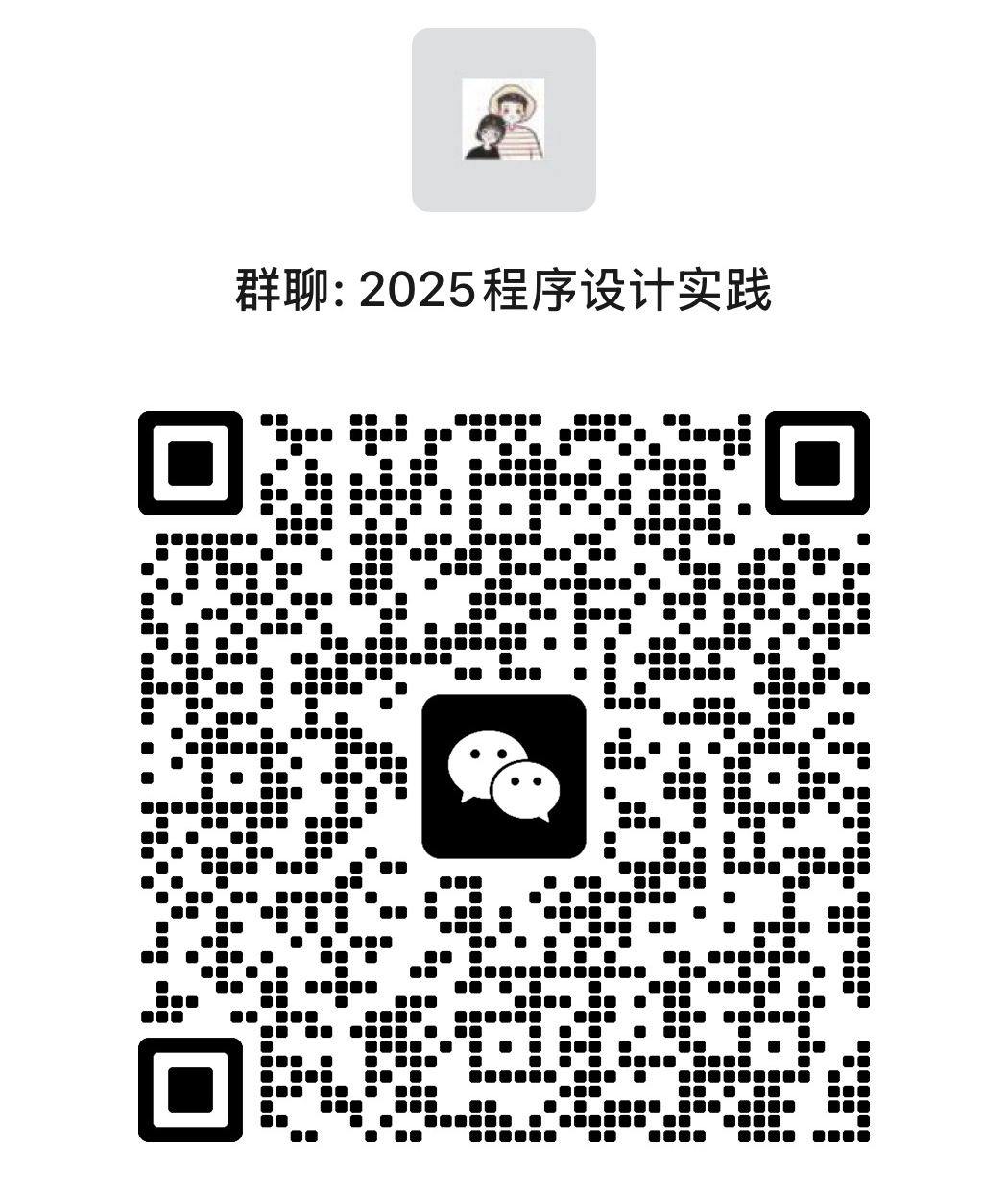
参考资料
课程的所有资料都会上传到微信群；
《MUD游戏编程》电子版-第二部分，重点第7章
网站链接
http://www.topmudsites.com/
Top MUD Site
https://en.wikipedia.org/wiki/MUD
维基百科
https://tieba.baidu.com/p/5284599703
百度贴吧 mud吧
https://mudchina.github.io/
中文MUD大全，包含源代码链接

